Slide 1
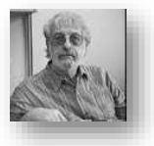

Enfoque Cognitivo de Producción Escrita
Linda Flower y John Hayes
John R. Hayes
Psicólogo estadounidense egresado de la Universidad de Carnege Mellon
Tema II
Linda Flower
Profesora de Universidad Carnegie Mellon | CMU · Departamento de Inglés
Cassany, D. (1988) Describir el escribir. Cómo se aprende a escribir. Barcelona: Paidós.

Slide 2


Protocolo de Pensamiento de Voz
Consiste en grabar la verbalización de los pensamientos de las personas mientras realizan una actividad.
Tarea
Audiencia
Objetivo: escribir un artículo sobre su trabajo para una revista
Vamos a intentar escribir algo.
Ahora intentaré tomar notas de pensamientos al azar.
Pienso que es el momento de volver atrás.
¡Oh! No necesita más organización.
Grabando
Grabando
Grabando
Grabando

Slide 3
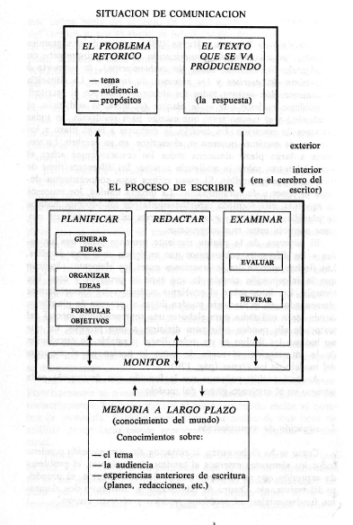
Modelo de Flower y Hayes
CONVIERTE LA REPRESENTACIÓN MENTAL
EN LENGUAJE ESCRITO, INTELIGIBLE Y COMPRENSIBLE PARA
EL LECTOR

Slide 4
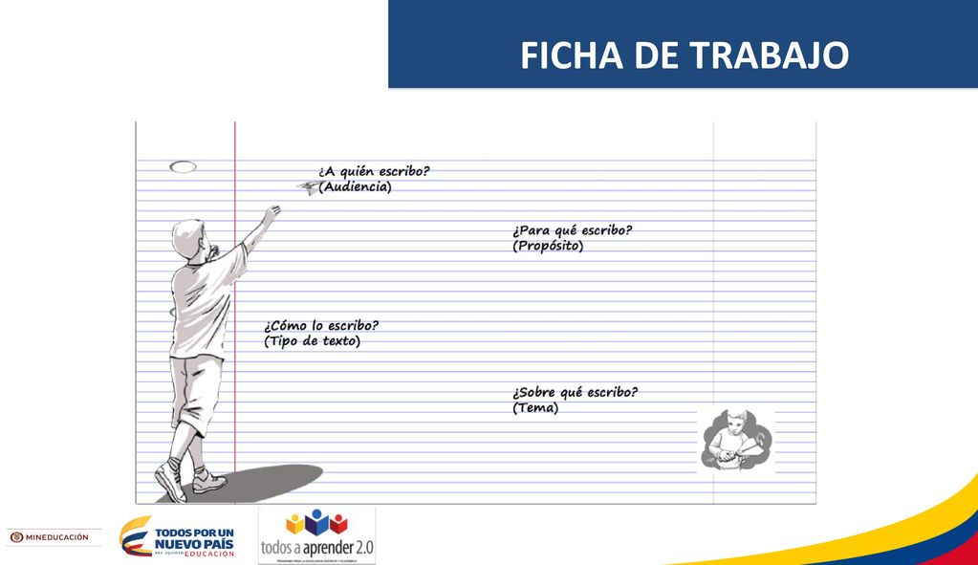
Problema Retórico
Antes de escribir
-Problema Retórico
-Pensar en el texto antes de escribirlo.
Responder

Slide 5
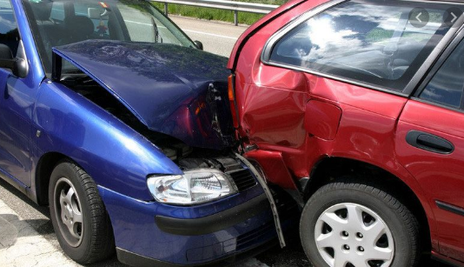
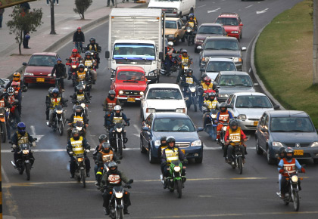
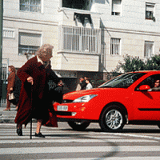
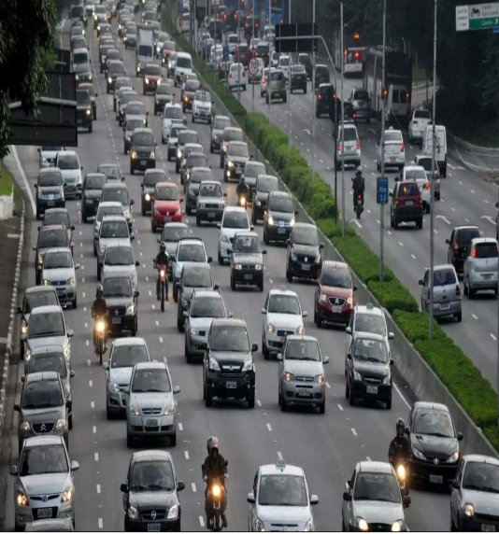
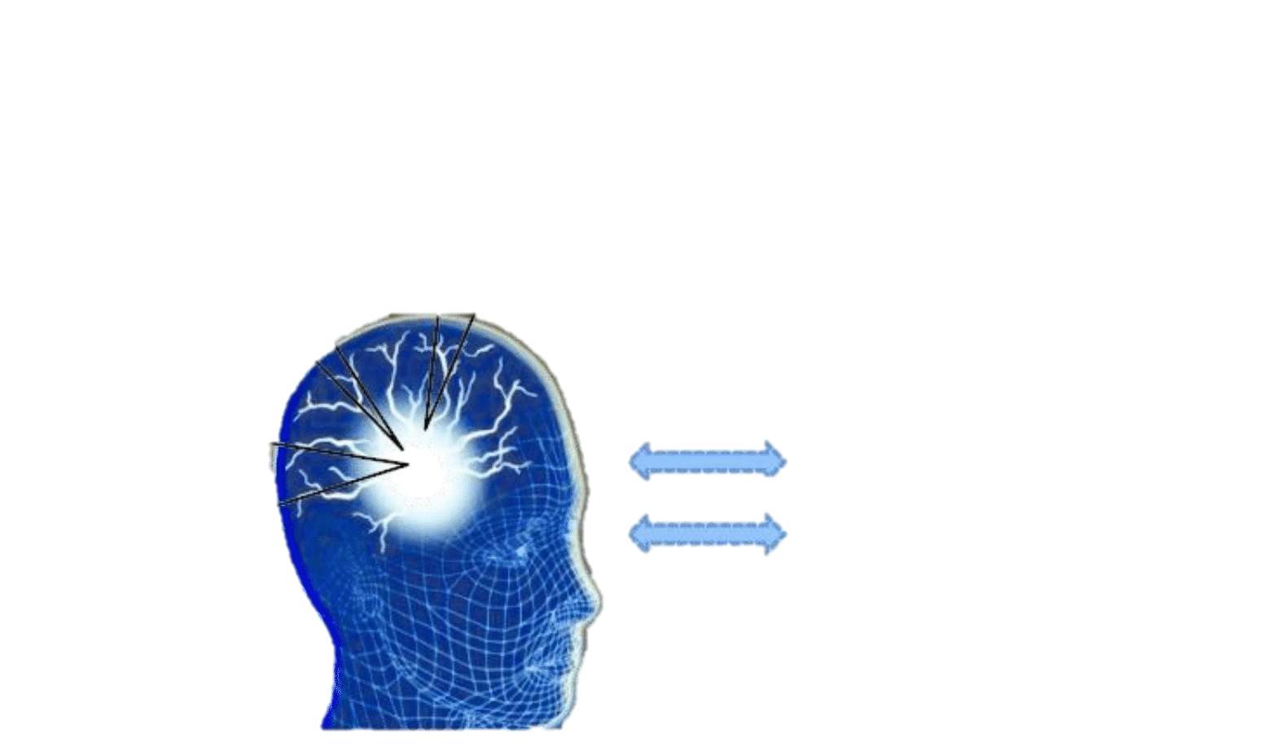
Planificar
-Generar ideas alrededor de un tema.
Problema de la circulación
La circulación rodada en la capital
¿Cómo generar ideas?
Situación de los peatones
Es preguntarse si todas las ideas generadas antes de redactar el texto encajan y aclaran la temática que se desea comunicar
Situación de los conductores
TEMA
Problemas de la circulación rodada
Situación de los motorizados
Causa del problema de circulación

Slide 6
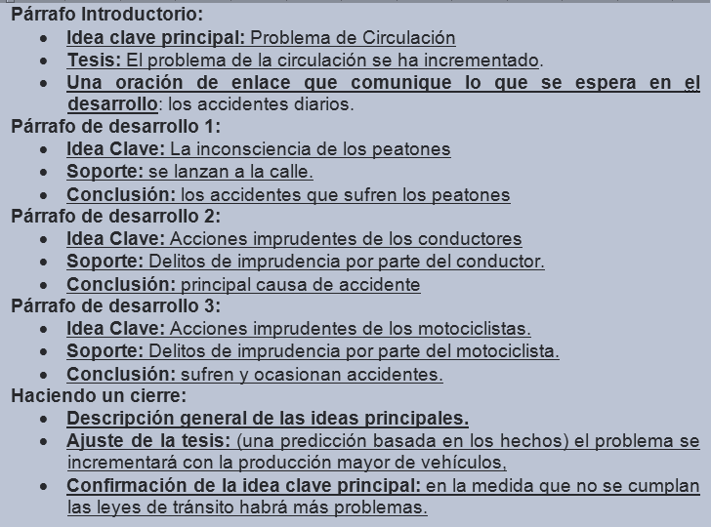
Planificar
-Organizar coherentemente las ideas de acuerdo con la estructura del texto y de los párrafos.
Problema de la circulación
La circulación rodada en la capital
Situación de los peatones
Situación de los conductores
Situación de los motorizados
Causa del problema de circulación

Slide 7
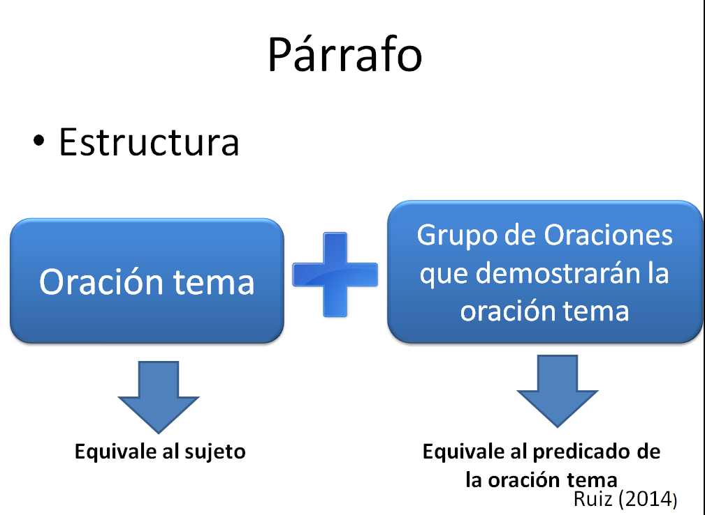
Sugerencias para escribir párrafos coherentes
Ruiz (2014) propone que la mejor forma de organizar un párrafo es enunciar la idea en la primera oración seguido de su demostración (leyes, pruebas, ejemplos, citas…)
No redactar un párrafo hasta no tener claro la oración tema o principal y las oraciones que la apoyarán.
Ruiz, R. (2014). Redactar para convencer. Teoría y práctica de la redacción jurídica expositiva y argumentativa. Caracas: Universidad Católica Andrés Bello.

Slide 8
Redactar
convierte la planificación en un escrito coherente.
Cada día resulta más difícil el problema de la circulación rodada en Madrid. Esta triste realidad es reportada por las páginas de sucesos de los periódicos de Madrid, lo cuales reflejan los accidentes que ocurren a diario.
Por un lado, los peatones se lanzan alegremente a cruzar las calles sin precaución por no usar los pasos peatonales, sufriendo atropellos u ocasionando accidentes automovilísticos en intersecciones.
Por otra parte los conductores nuevos son causantes de muchos accidentes debido a la impericia al conducir, al desconocimiento de las señalizaciones a los cambios bruscos de carril o al exceso de velocidad. Ellos son considerados una de las principales causas de accidentes.
Asimismo, los motociclistas ejecutan verdaderos ejercicios de circo, sorteando coches sufriendo accidentes e involucrando a terceros.
De lo expuesto, se evidencia que la causa principal de estos problemas es el incumplimiento del Código de Circulación por parte de conductores y peatones. En consecuencia, en la medida que se incremente la producción de vehículos y motocicletas habrá mayores conflictos circulatorios.

Slide 9

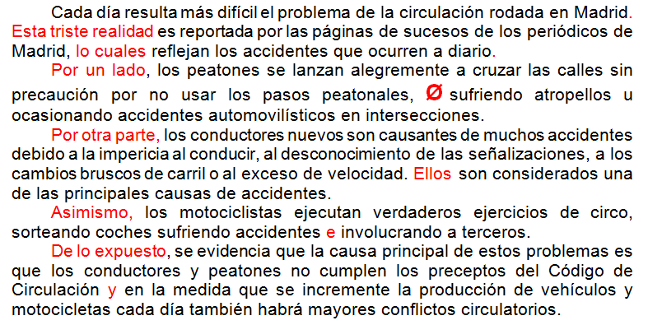
Se cumple en todas las etapas. El escritor regresa a las etapas anteriores siempre que necesite examinar.
Revisión y control
Revisa si el texto es coherente:
¿Las ideas están conectadas al tema principal del texto?
¿Tienes las ideas ordenadas jerárquicamente? ¿Por qué?
¿Corresponde con la planificación?
¿Modificaste la planificación para ampliar las ideas? ¿Por qué?
Revisa si los párrafos son claros:
¿Cada párrafo desarrolla una idea?
¿Los párrafos están conectados adecuadamente?
¿Por qué?
¿Tomas en cuenta los signos de puntuación?
Revisa si las oraciones son correctas:
¿Es apropiado el lenguaje?
¿Las oraciones están ordenadas?
Revisa si tienes faltas ortográficas y cuida las tildes.
Observa la aplicación del modelo en la siguiente diapositiva

Slide 10
